Slide 1
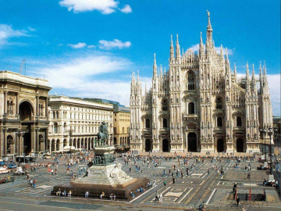
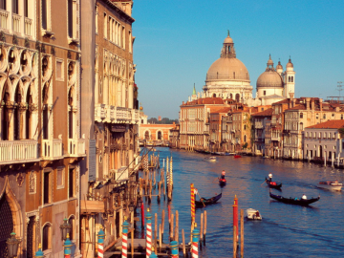

Расцвет итальянских городов
Урок изучения нового материала в 6 классе
Автор: Тихая Светлана Михайловна, учитель истории МБОУ «Лицей №15 имени академика Ю.Б.Харитона» г. Сарова
2013

Slide 2
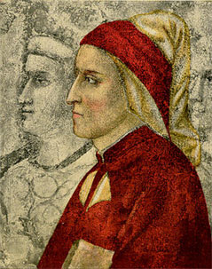
Италия, раба, скорбей очаг,
В великой буре судно без кормила,
Не госпожа народов, а кабак!..
А у тебя не могут без войны
Твои живые, и они грызутся,
Одной стеной и рвом окружены.
Тебе, несчастной, стоит оглянуться
На берега твои и города:
Где мирные обители найдутся?
Божественная комедия. Чистилище, VI, 76-78, 82-87.
Данте Алигьери
(1265-1321 гг.)
? Определите, о чём грустит и на что сетует автор этих стихотворных строк?
? Как вы думаете, что означают слова «в великой буре судно без кормила»?

Slide 3
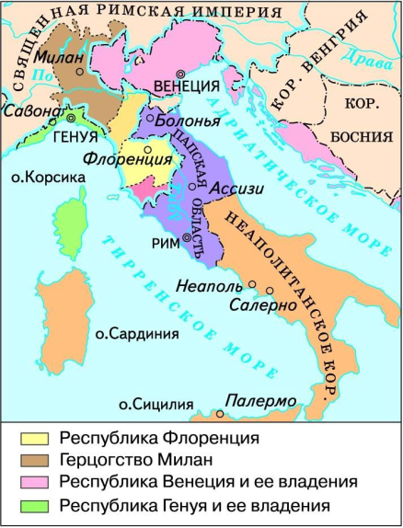
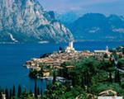
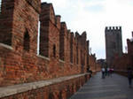

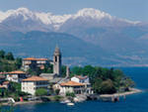
Карта Италии

Slide 4

Работа по карте Италии
Определите по карте крупные торгово-ремесленные центры Италии. В какой части полуострова они в основном находятся?
2. Найдите территорию Папского государства. Когда оно образовалось?
3. Какую роль сыграли крупные итальянские города в эпоху крестовых походов?
4. Почему итальянские города (а их насчитывалось не менее 278) не стали силой, помогающей объединению страны, как во Франции? Почему они не были в этом заинтересованы?

Slide 5
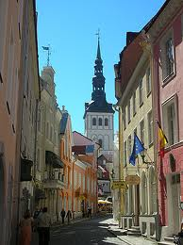
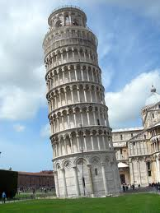
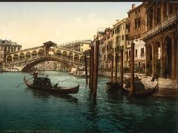
Проблемное задание:
Определите, почему Италия,
бывшая в своё время центром мировой державы, в средние века превратилась в район постоянных усобиц и политической нестабильности?

Slide 6
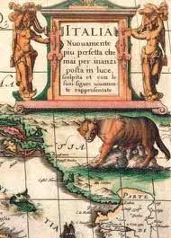
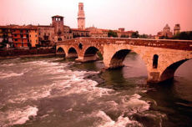
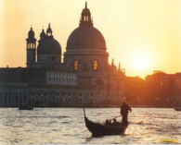
План изучения темы:
1. Городские республики в Италии.
2. Гвельфы и гибеллины.
3. Флоренция эпохи Медичи.
4. Путешествие по Венеции.
5. Подведение итогов.

Slide 7
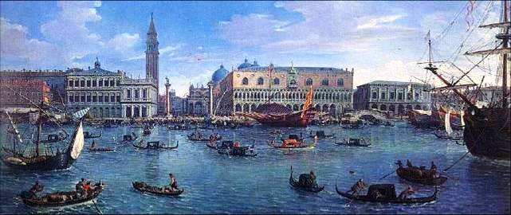
1. Городские республики в Италии
Венеция
В Средние века Италия состояла из многих отдельных государств. Здесь раньше, чем в других странах Европы, возрождались римские и возникали новые города. Расцвету итальянских городов дали толчок и Крестовые походы.

Slide 8
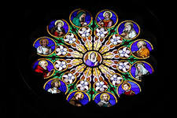
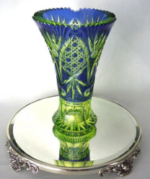
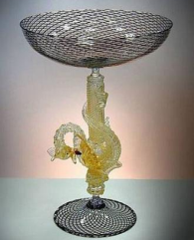
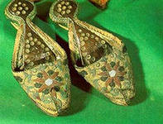
1. Городские республики в Италии
Многие города Италии становятся известными центрами ремесленного производства: сукна, кож, мехов, стекла и т.д. Развитие ремесла приводит к оживлённому товарообмену на ярмарках в Милане и Венеции. Выросли международные торговые связи с Алжиром, Тунисом, Марокко, Египтом.

Slide 9
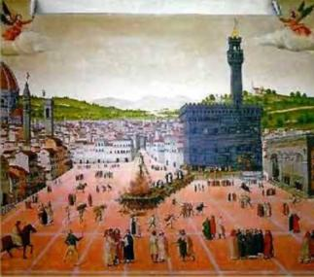
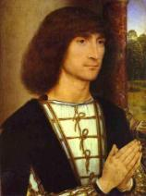
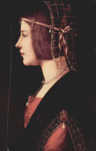
1. Городские республики в Италии
Площадь собраний. Флоренция
С X-XI веков торговцы и ремесленники многих городов вступили в борьбу с сеньорами - графами, епископами. Богатые города Северной и Средней Италии - Милан, Пиза, Болонья, Флоренция и другие - добились прав коммуны. Коммуна превращалась в город-государство или городскую республику.

Slide 10
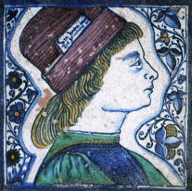
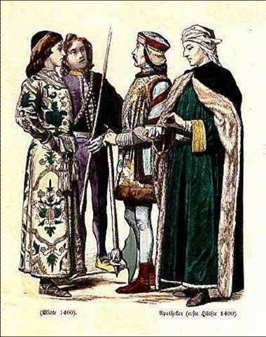
1. Городские республики в Италии
Добившись независимости, горожане повели борьбу с феодалами на своей территории. Они разрушали замки, переселяли дворян в города, чтобы держать их под строгим надзором, иногда лишая их при этом права участвовать в делах коммуны. Города освобождали крестьян округи от личной зависимости, но сами становились их господами.
Итальянские горожане

Slide 11
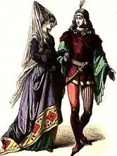
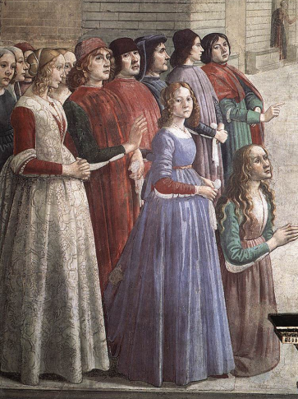
1. Городские республики в Италии
В XIII веке в Северной и Средней Италии самостоятельной политической силой становятся пополаны – торгово-ремесленные слои городов – «жирный» и «тощий» народ, зажиточные и бедные, которых объединяло недовольство властью сеньоров.
Итальянские горожане

Slide 12
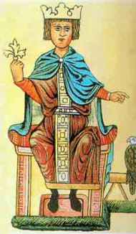
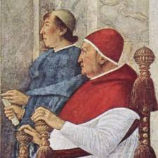
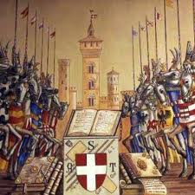
2. Гвельфы и гибеллины
Политическая жизнь Италии и Флоренции осложнялась постоянной кровопролитной борьбой двух группировок – партий, родившихся вместе с коммунами, - гвельфов и гибеллинов.
В XII в. противостоящими сторонами здесь оказались римский папа и германский император.

Slide 13
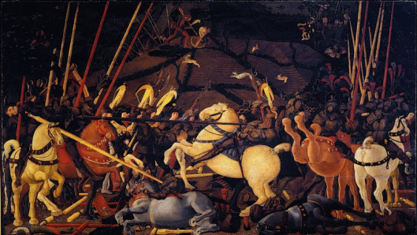
2. Гвельфы и гибеллины
Гвельфы, как правило, были противниками императора и сторонниками папы; опорой им служили торговцы и ремесленники в городах. Гибеллины — сторонники императора — опирались главным образом на дворян, выражая интересы феодалов.

Slide 14
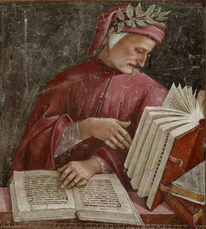
Вот как Данте описывает положение во Флоренции:
Тончайшие уставы мастеря,
Ты в октябре примеришь их, бывало,
И сносишь к середине ноября.
За краткий срок ты столько раз меняла
Законы, деньги, весь уклад и чин
И собственное тело обновляла!
Опомнившись хотя б на миг один,
Поймёшь сама, что ты - как та больная,
Которая не спит среди перин,
Ворочаясь и отдыха не зная…
Божественная комедия. Чистилище, VI, 142-151.
Данте Алигьери
(1265-1321 гг.)

Slide 15
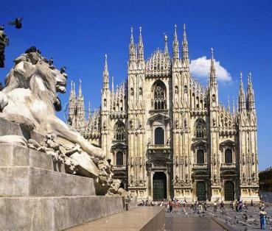
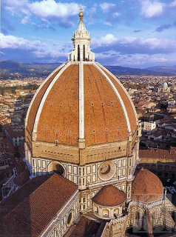
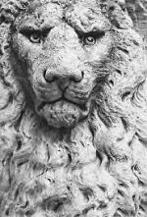
2. Гвельфы и гибеллины
Гвельфы и гибеллины образовывали враждующие группы внутри городов-государств. Но иногда города-соперники входили во враждебные группы. Например, Милан и Флоренция издавна стояли за гвельфов, поэтому их торговые соперники брали сторону гибеллинов.

Slide 16
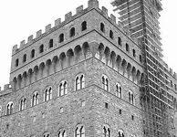
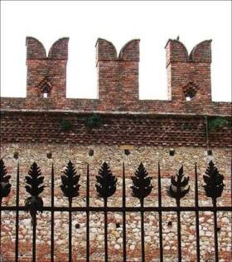
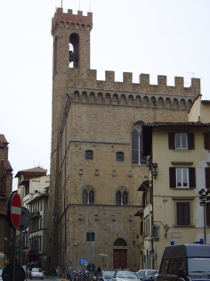
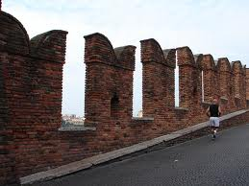
2. Гвельфы и гибеллины
По форме зубцов воюющие друг с другом гвельфы и гибеллины отличали дружественные замки от недружественных. У гвельфов зубцы были прямоугольные, у гибеллинов - узорчатые.

Slide 17
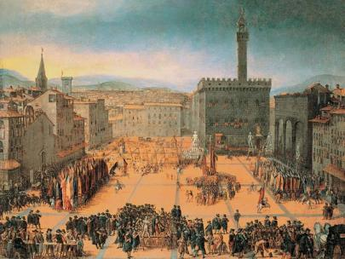
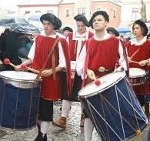
2. Гвельфы и гибеллины
Постоянная борьба между светской и духовной властями на Западе вынуждала не только знатных, но порой и рядовых людей взвешивать доводы противников, чтобы определить, чью сторону принять. Возможно, здесь также коренится один из истоков западноевропейской демократии, допускающей разнообразие взглядов и мнений.

Slide 18
2. Гвельфы и гибеллины
 | ГФЕЛЬФЫ | ГИБЕЛЛИНЫ
Происхождение названия | От родового наименования династии саксонских герцогов Вельфов. | От латинизированного названия замка Вапблинген, принадлежавшего династии Гогенштауфенов.
На чьей стороне выступали | Противники императора, сторонники папы. | Приверженцы императора.
Социальные слои, которые их поддерживали | Пополаны – торговцы, ремесленники и банкиры. | Феодалы – гранды.
Идеал | Торговля и республика. | Землевладение и монархия.

Slide 19
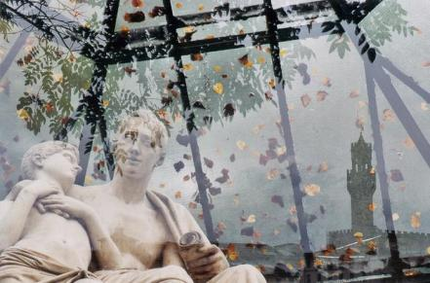
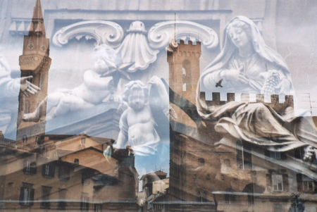

3. Правление Медичи во Флоренции
Флоренция – одно из самых развитых государств средневековой Италии, родина великих поэтов, писателей, живописцев, скульпторов, архитекторов.
Флоренция - город Красной Лилии, поскольку на протяжении столетий Флоренцией правил старинный дом Медичи, сделавший город столицей итальянского Возрождения.

Slide 20
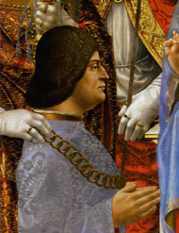
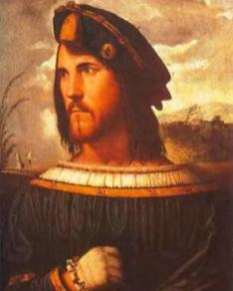
3. Правление Медичи во Флоренции
Лодовико Сфорца – герцог Милана
Чезаре Борджиа – герцог Венеции
В XV веке в Италии власть захватили самые богатые семьи и стали передавать её по наследству. Таких единоличных правителей городов-государств называли тиранами, а порядок их управления — тиранией. Тирания как форма монархии утвердилась в Милане, Флоренции, Болонье и других городах Северной и Средней Италии.

Slide 21
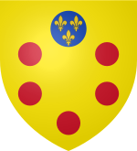
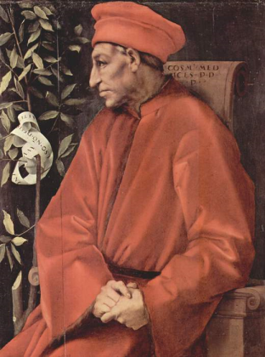
3. Правление Медичи во Флоренции
Герб Медичи
Во Флоренции после долгой и жестокой борьбы власть захватила семья Медичи - богатейшие банкиры и купцы. Медичи уменьшили налоги с основной массы горожан, вели в городе большое строительство, что давало заработок многим ремесленникам и поденщикам.
Один из основателей рода – Козимо Медичи

Slide 22
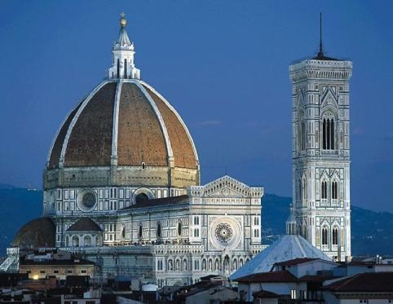
3. Правление Медичи во Флоренции
Флоренция
В XV в. во Флоренции наступили долгожданный внутренний мир и процветание благодаря правлению Медичи. Должниками флорентийских банкиров были правители многих европейских стран. Итальянские сукна считались лучшими в Европе (в одной Флоренции в начале XIV века насчитывалось более двухсот суконных мастерских).

Slide 23
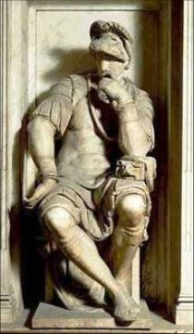
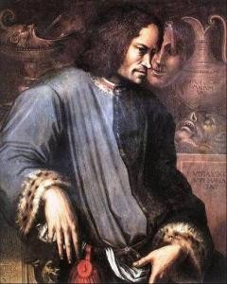
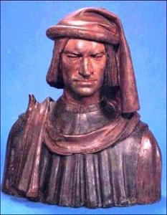
3. Правление Медичи во Флоренции
Лоренцо Медичи
Высшего могущества власть Медичи во Флоренции достигла при Лоренцо Медичи (1468-1492), который твёрдо и единолично управлял государством. Он утверждал на все должности верных ему людей и распоряжался доходами казны, принимал послов, его охраняла личная гвардия. Папа римский назначил кардиналом его 14-летнего сына.

Slide 24
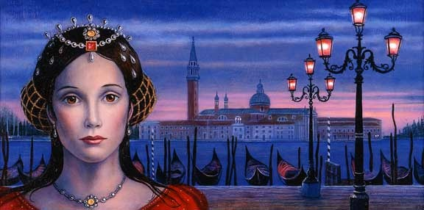
4. Путешествие по Венеции
Венеция – один из красивейших городов не только средневековой, но и современной Италии. Издавна его называли Ла Серениссима – Блистательная, в более позднее время – королевой или жемчужиной Адриатики.
? Чем знаменит этот город? Что вы о нём знаете?

Slide 25


4. Путешествие по Венеции
Венеция - это город, полностью построенный на сваях и подчинённый морю и его дарам. Она расположена на 117 островах в морской лагуне, на севере Адриатического моря. Её разрезают 150 каналов, через которые переброшены 400 мостов.
Карта Венеции

Slide 26



4. Путешествие по Венеции
Построенная из камня и кирпича и словно плывущая по волнам Адриатики, Венеция являет собой подлинное чудо. Этот город словно врос в море. Его дома и стены омываются солёной водой бесчисленных каналов, нигде не видно коней, не слышно скрипа телег. Это самый романтический город мира, полный спокойствия и красоты.

Slide 27

4. Путешествие по Венеции
Одним из ярких символов Венеции являются гондолы, используемые здесь уже более тысячи лет. Узкая чёрная лодка с плоским дном без киля – это легенда, уникальное произведение искусства. Чтобы создать настоящую венецианскую гондолу, нужно выточить 280 деталей из 9 сортов древесины.

Slide 28


4. Путешествие по Венеции
Дворец Дожей
Площадь святого Марка
В устье Большого канала находятся площадь св. Марка (покровитель Венеции) и Дворец Дожей.

Slide 29


4. Путешествие по Венеции
Самый крупный мост Венеции - мост Риальто. В XVI веке было принято решение построить каменный мост, под аркадами которого также могли бы разместиться лавки. Мост, построенный в 1592 году Антонио да Понте, имеет одну мощную арку 28 метров длиной, поднявшийся над водой на высоту 7,5 метров.

Slide 30



4. Путешествие по Венеции
Арсенал был наиболее значительным промышленным предприятием средневековья. В нем работало до 3000 человек. Спущенная на воду галера оставалась собственностью государства.

Slide 31



4. Путешествие по Венеции
? Венецианцы называли своё государство «Тишайшая республика». Как вы думаете, почему?

Slide 32

4. Путешествие по Венеции
Во главе Венеции стоял дож. Венецианцы избегали монархии, постепенно лишив главу государства – дожа – полномочий и передав их трём собраниям: Большому совету, излагавшему законы, Сенату и Коллегии, ведавшим внешними и внутренними делами.
«Облачённый багряницей король, пленник своего города» – таким увидел дожа один путешественник XV века.
Джованни Беллини (1501).
Венецианский дож Леонардо.

Slide 33


4. Путешествие по Венеции
В XV в. появилась «Золотая книга», где поимённо перечислялись знатные по рождению, и в выборах могли отныне участвовать лишь значившиеся в этом перечне.
Венецианская республика была провозглашена аристократической в 1072 г. Большой совет, упразднив народное собрание, постановил, что его решения будут иметь силу закона, и что членами его могут стать лишь люди знатного рода.

Slide 34


4. Путешествие по Венеции
Вся жизнь Венеции была связана с морем. В праздник Вознесения дож выходил в море на специальной галере «Буцетавр» и бросал в воду золотой перстень со словами: «О море, с тобою обручаюсь в знак неизменного и вечного владычества над тобой». Эта церемония была впервые проведена в 998 г. и существовала до XVIII века.
Художник Thomas Moran. Венеция.

Slide 35


Вопросы для закрепления:
Какие три больших региона можно выделить в средневековой Италии?
В чём вы видите принципиальные различия во взглядах гвельфов и гибеллинов?
3. Почему Лоренцо Медичи был прозван Великолепным?
4. Можно ли назвать Венецию республикой? Свой ответ подтвердите фактами.

Slide 36


Домашнее задание:
1. Найдите общее и различия в причинах сохранения раздробленности в Германии и Италии. Результаты оформите в виде таблицы.
2. Составьте рассказ об одном из средневековых итальянских городов. Можно оформить его в виде буклета, презентации, написать в стихах.

Slide 37
Использованные материалы:
Агибалова Е.В., Донской Г.М. История Средних веков. 6 класс/ Учебник для общеобразовательных школ. - М.: «Просвещение». - 2008.
Несмелова М.Л. Конспекты уроков по истории средних веков: 6-7 кл.: Метод. пособие: В 2 ч. - М.: Изд-во ВЛАДОС-ПРЕСС, 2001. – Ч.2.

